Slide 1
4133202 เทคโนโลยีอินเทอร์เน็ต บทที่ 2 World Wide Web
อาจารย์ผู้สอน ปุริม ชฎารัตนฐิติ

Slide 2
ลักษณะของ World Wide Web
เวิลด์ไวด์เว็บ ( WWW ) มีลักษณะเป็นระบบเครือข่ายสื่อสารที่โยงใยไปทั่วโลก ให้บริการการสื่อสารข้อมูลบนอินเทอร์เน็ตหลายรูปแบบ ทั้งข้อมูลข่าวสาร ภาพกราฟิก และระบบมัลติมีเดีย รวมทั้งความสามารถในการโต้ตอบระหว่างผู้ให้บริการได้ เวิลด์ไวด์เว็บสามารถทำงานได้ในเครื่องคอมพิวเตอร์ และโปรแกรมระบบปฏิบัติการ ( Operating System ) ทุกชนิด ( Cross Platform ) ข้อมูลข่าวสารทั้งหมดของเวิลด์ไวด์เว็บจะกระจายเก็บอยู่ในศูนย์อินเทอร์เน็ตต่างๆทั่วโลก และมีการปรับปรุงให้ทันสมัยอยู่ตลอดเวลา ลักษณะการนำเสนอข้อมูลบนเว็บจะเป็น Graphic User Interface คือใช้รูปภาพเป็นตัวเชื่อมต่อสื่อสารกับผู้ใช้ ทำให้สะดวกต่อการใช้งานเป็นอย่างมาก

Slide 3
ลักษณะของ World Wide Web

Slide 4
จุดเด่นของเว็บ
จุดเด่นของเว็บ คือ ข้อมูลที่นำเสนอจะเป็นเอกสารแบบ ไฮเปอร์เท็กซ์( Hypertext ) โดยจะมีจุดลิงค์ ( Linked ) อยู่ภายในเอกสาร ทำให้สามารถเชื่อมโยงไปยังเอกสารในที่อื่นๆได้ทั่วโลกได้ นอกจากนี้เวิลด์ไวด์เว็บยังสามารถใช้ได้กับข้อมูลหลายๆรูปแบบที่ใช้กันอยู่บนอินเทอร์เน็ต เช่น FTP, Gopher, Telnet, Usenet news, WAIS database หรือ E- Mail เป็นต้น

Slide 5
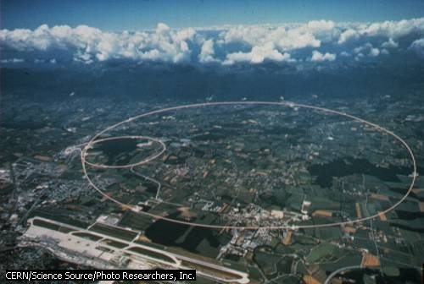
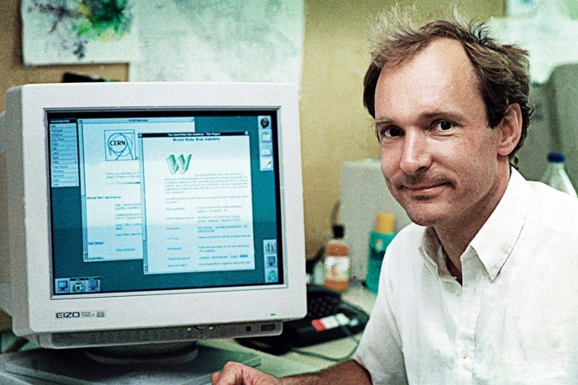
ความเป็นมาของระบบเวิลด์ไวด์เว็บ
ระบบเวิลด์ไวด์เว็บเป็นผลพลอยได้จากการวิจัยอนุภาคฟิสิกส์ CERN ณ สวิสเซอร์แลนด์โดยนักวิทยาศาสตร์ชาวอังกฤษชื่อ Tim Berners – Lee เมื่อปี พ.ศ. 2532 ด้วยจุดประสงค์ที่จะค้นหาข้อมูลที่เก็บบันทึกเอาไว้ และสามารถเชื่อมโยงไปยังข้อมูลอื่นๆที่เกี่ยวข้องกันได้ ต่อมาจากแนวความคิดนี้ก็ถูกนำไปขยายผล เพื่อให้สามารถเชื่อมโยงข้อมูลของคอมพิวเตอร์เครื่องอื่นๆ ลักษณะการเชื่อมโยงเช่นนี้เรียกว่า ไฮเปอร์ลิงค์ ( Hyperlinked ) และโปรแกรมที่ควบคุมการรับส่งเอกสารไฮเปอร์เท็กซ์นี้ เรียกว่า HTTP ( Hypertext Transfer Protocol )

Slide 6
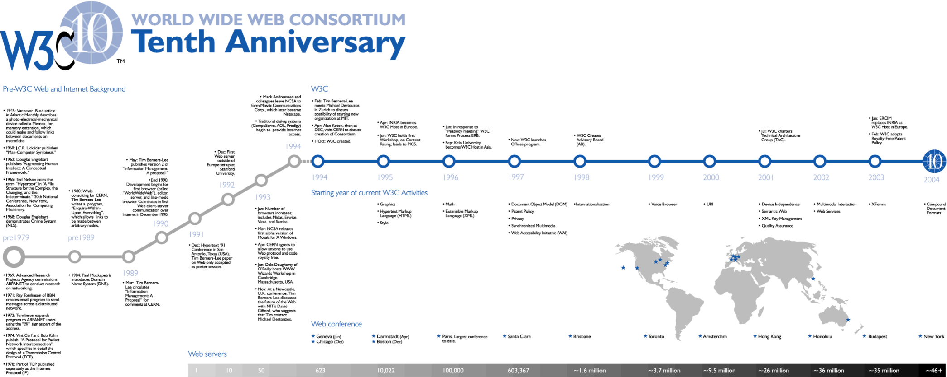
ความเป็นมาของระบบเวิลด์ไวด์เว็บ

Slide 7
ความเป็นมาของระบบเวิลด์ไวด์เว็บ
เวิลด์ไวด์เว็บเป็นระบบเปิด ไม่มีผู้ใดผู้หนึ่งเป็นเจ้าของ การที่จะทำให้โปรแกรมอื่นๆสามารถทำงานบนเวิลด์ไวด์เว็บได้อย่างมีประสิทธิภาพ จึงจำเป็นต้องมีการกำหนดมาตรฐาน รายละเอียดคุณลักษณะที่แน่นอน ด้วยเหตุนี้ ในปี 2537องค์กร W3C ( World Wide Web Consortium ) จึงถูกก่อตั้งด้วยความขึ้นด้วยความร่วมมือของสถาบัน CERN ( Counseil European pour la Recherche Nucleaire หรือ European ) และ MIT ( Michigan Institute of Technology )
องค์กร W3C จะทำหน้าที่กำหนดมาตรฐานของโปรโตคอล HTTP รวมทั้งกำหนดมาตรฐานของภาษา HTML เวอร์ชั่นต่างๆด้วย

Slide 8
ความหมายของ World Wide Web
World Wide Web หรือ WWW หรือ W3 หรือเรียกสั้น ๆ ว่า Web เป็นรูปแบบหนึ่งของระบบการเชื่อมโยงเครือข่ายข่าวสาร ใช้ในการค้นหา ข้อมูลข่าวสารบน Internet จากแหล่งข้อมูลหนึ่ง ไปยังแหล่ง ข้อมูลที่อยู่ ห่างไกล ให้มีความง่ายต่อการใช้งานมากที่สุด WWW จะแสดงผลอยู่ใน รูปแบบของเอกสารที่เรียกว่า ไฮเปอร์เท็กซ์ (Hyper Text) ซึ่งเป็นฐาน ข้อมูลชนิดหนึ่งที่ทำหน้าที่รวบรวมข่าวสารข้อมูลที่อยู่กระจัดกระจายในที่ ต่าง ๆ ทั่วโลกให้สามารถนำมาใช้งานได้เสมือนอยู่ในที่เดียวกัน คล้ายกับ เส้นใยแมงมุมที่ถักถอเส้นสายเชื่อมโยงกันไปมา เส้นใยจำนวนมากเหล่านี้ จะถูกจัดวางทับกัน มีจุดเชื่อมต่อที่ทำให้ตัวแมงมุมสามารถที่จะเดินทาง ไปยังจุดใด ๆ บนเส้นใยเหล่านี้ได้ซึ่งเป็นที่มาของ W ตัวที่สาม คือ Web นั่นเอง

Slide 9
ความหมายของ World Wide Web (ต่อ)
HyperText ที่ถูกสร้างขึ้นจะอยู่ในรูปของแฟ้มเอกสาร HTML ซึ่งเป็นลักษณะของ Document file ที่มีการกำหนดคุณสมบัติ markup ของเว็บเพจ เข้าไป แต่ยังไม่สามารถแสดงผลข้อมูลออกมา ให้ใช้งานได้ โดยตรงถ้าต้องการดูข้อมูลที่เกิดจากการสร้างจะต้องผ่านโปรแกรมที่ทำ หน้าที่แปลคำสั่งนั้นก่อนเราเรียกโปรแกรมที่ทำหน้าที่นี้ว่า "โปรแกรมเว็บเบราเซอร์" (Web Browser Program) หน้าที่หลักของ โปรแกรมคือเป็นตัวแปลคำสั่งของไฮเปอร์เท็กซ์แล้วแสดงผลออกมาเป็น รูปภาพ เสียง ข่าวสารและข้อมูล โปรแกรมเว็บเบราเซอร์ มีมากมายหลาย โปรแกรม เช่น Mosaic , Netscape Comunicator , Internet Explorer Opera ปัจจุบันโปรแกรม Mosaic ไม่ค่อยมีผู้นิยมใช้แล้ว

Slide 10
ความหมายของ World Wide Web (ต่อ)
URL (Uniform Resource Locator) คือ เป็นที่อยู่ของเว็บไซต์ที่ผู้ใช้บริการจะเข้าไปเรียกดูข้อมูล ชื่อโดเมนยังสามารถนำมาเป็นส่วนหนึ่งของ URL ได้รูปแบบมีดังต่อไปนี้
โปรโตคอล://ชื่อโดเมน/ชื่อไดเรกทอรี่ที่เก็บไฟล์ในโฮสต์/ชื่อไฟล์ในโฮสต์
ตัวอย่างของโปรโตคอลที่เรียกใช้บริการได้ เช่น http:// หรือ ftp:// เป็นต้น
เว็บเพจจะถูกสร้างขึ้นมาจากภาษา HTML เป็นภาษาสำหรับทำเครื่องหมายอันประกอบด้วยคำสั่งที่เรียกว่า “Tags” ที่เป็นตัวกำหนดว่าเว็บเพจจะมีข้อความอะไร มีการแสดงรูปภาพ เสียง และวีดีโอที่ตำแหน่งใด หรือมีการเชื่อมโยงไปยังเว็บเพจอื่นอีกหรือไม่ เป็นต้น

Slide 11
ทำไมต้องมี Web Browser
WWW ทำงานในรูปแบบของ Client / Server โดยจะต้องรันโปรแกรมที่ทำหน้าที่เป็นลูกข่าย หรือ Web Client และเรียกโดยทั่วไปว่า "เว็บเบราว์เซอร์" (Web Browser ) ซึ่งปกติ ก็เป็นเครื่อง PC ที่อยู่ที่บ้านอยู่แล้ว เพื่อเข้าสู่ระบบ WWW และเปิดดูเว็บเพจต่างๆ ที่สนใจ
ในอดีตเบราว์เซอร์แรกมีชื่อว่า WWW ได้นำมาใช้ที่สถาบัน CERN เป็นแหล่งแรกในปี พ.ศ. 2534 ต่อมาได้มีการพัฒนามาเป็น MOSAIC ในปี พ.ศ. 2536 โดยการพัฒนาของ Marc Andreesen และนำมาใช้ที่ NSCA ( National Center for Supercomputing Applications ) ตั้งอยู่ที่มหาลัย Illinois หลังจากนั้นก็มีบริษัทหลายบริษัทพยายามพัฒนาเทคโนโลยีของเบราว์เซอร์ให้มีความทันสมัย จนกระทั่งปัจจุบันมีเบราว์เซอร์หลายโปรแกรมที่น่าสนใจ แต่ที่นิยมใช้กันเป็นส่วนมากในปัจจุบัน ได้แก่ Internet Explorer , Google Chrome , Mozilla Firefox , Opera Browser และ Safari เป็นต้น

Slide 12
แหล่งเก็บเว็บเพจ
เว็บไซต์ ( Web Site ) หมายถึง เครื่องคอมพิวเตอร์ที่ทำหน้าที่เป็นโกดังหรือแหล่งเก็บเว็บเพจต่างๆ ที่ใช้ในการเผยแพร่บนอินเทอร์เน็ต ซึ่งเว็บเบราว์เซอร์จะทำการติดต่อกับเว็บไซต์ที่เก็บเว็บเพจนั้น ปัจจุบันหน่วยงานต่างๆ ไม่ว่าภาครัฐหรือเอกชน รวมทั้งองค์กรอิสระต่างๆ ให้ความสนใจในการสร้างเว็บไซต์ของตัวเอง เพื่อเป็นแหล่งสารสนเทศ ข้อมูลข่าวสาร และเพื่อการเผยแพร่ข้อมูลภายในองค์กรของตัวเองออกสู่สาธารณชน อีกทั้งธุรกิจต่างๆ ที่หวังผลกำไรส่งผลให้จำนวนเว็บไซต์มีเพิ่มขึ้นอย่างรวดเร็ว โดยเฉลี่ยมีเว็บไซต์แหล่งใหม่เกิดขึ้นทุก 15 นาที

Slide 13
การสร้างเว็บเพจ
เมื่อเข้าไปดูเว็บต่าง ๆ แล้ว จะเห็นได้ว่า มีหลายรูปแบบ ซึ่งถ้ามีการศึกษาถึงการสร้าง Home Page แล้ว จะมีส่วนประกอบต่างๆ มากมาย ซึ่งพอที่จะสรุปเป็นขั้นตอนได้ดังนี้
ขั้นที่ 1 สร้าง Folder ตั้งไว้เพื่อเก็บไฟล์เอกสารและไฟล์รูปภาพที่จะทำโฮมเพจซึ่งจะสร้างไว้ที่ใดในเครื่องก็ได้ก็ได้
ขั้นที่ 2 เตรียมเนื้อหาว่าจะทำเกี่ยวกับเรื่องอะไรบ้าง ( อาจเป็นประวัติส่วนตัว ครอบครัว เพื่อนๆร่วมรุ่น งานอดิเรก Link ที่ชอบ ) หรืออาจจะทำเป็นเว็บรวม Link เฉพาะทาง เช่น เกม โปรแกรมต่างๆ ที่น่าสนใจ สถานที่ท่องเที่ยว เป็นต้น

Slide 14
การสร้างเว็บเพจ(ต่อ)
ขั้นที่ 3 เตรียมอุปกรณ์ต่างๆ ที่จะใช้ทำเว็บ เช่น รูปภาพต่าง ๆ , Button , Icon , Animation และรูปเว็บเพจ ซึ่งสิ่งเหล่านี้สามารถหามาใช้ได้ฟรี และมีให้เลือกมากมายตามเว็บไซต์ต่าง ๆ
ขั้นที่ 4 เตรียมโปรแกรมที่จะใช้ทำโฮมเพจ โดยสามารถเลือกได้ตามความเหมาะสมหรือความถนัด ซึ่งมีหลายโปรแกรม เช่น Notepad, Editplus2 , Dreamweaver, FrontPage, Namo Web Editor, Joomla, HomeSite , HelpNDoc , SMEweb , Visual Studio , NetObject Fusion เป็นต้น

Slide 15
การสร้างเว็บเพจ(ต่อ)
ขั้นที่ 5 เตรียมลูกเล่นเพื่อความมีชีวิตชีวาให้โฮมเพจ เช่น Script ต่างๆ ซึ่งก็มี Source Code ต่างๆ มากมายให้ทำการ Copy เช่น การทำ Slideshow , การทำ Page Transition หรือ การทำ Effect ต่างๆ กับรูปหรือข้อความ ซึ่งมีการเขียนด้วยโปรแกรมต่างๆ เช่น Javascript เป็นต้น
ขั้นที่ 6 เตรียมอุปกรณ์เสริม เช่น สร้างห้องสนทนา ( Chat Room ), กระดานข่าว ( Web Board ), สมุดเยี่ยม ( Guest Book ), ตัวนับจำนวนผู้เข้าชม ( Counter ), ปฏิทิน, เกม, โหวต( Vote ) ฯลฯ ซึ่งสามารถหาได้ฟรีตามเว็บไซต์ต่างๆ

Slide 16
การสร้างเว็บเพจ(ต่อ)
ขั้นที่ 7 ลงมือทำโดยร่างแบบไว้คร่าวๆ ซึ่งจะทำจำนวนเท่าไหร่นั้น จะต้องดูโครงสร้างว่าจะ Link ไปหน้าใดบ้าง แล้วจึงลงมือทำ โดยควรที่จะทำเว็บขนาดเล็กๆ ก่อน ไม่ควรที่จะมีจำนวนหน้ามากเกินไป และจะต้องคำนึงถึงเวลาที่ใช้ในการโหลดเว็บแต่ละหน้าด้วย หมายถึงไม่ควรใส่รูปภาพมากหรือรูปภาพใหญ่เกินไปจะทำให้โหลดช้า
ขั้นที่ 8 หาพื้นที่เพื่อ Upload File ที่สร้างเสร็จเรียบร้อยแล้ว ซึ่งปัจจุบันมีเว็บไซต์ที่ให้บริการอยู่มากมาย โดยแต่ละที่จะมีการสมัครคล้ายๆ กัน และยังมีอุปกรณ์เสริมช่วยให้เราสามารถจัดการและ Upload เว็บได้ง่ายๆ

